Slide 1

หน่วยที่
3
หลักการบริหารงานคุณภาพ
และเพิ่มผลผลิต

Slide 2
1.
ความหมายและความสำคัญของคุณภาพ
คุณภาพมีความหมายหลายอย่าง
เช่น ความเหมาะสมต่อการใช้งาน การทำงานได้อย่างคาดหมายเป็นมาตรฐาน แต่ในปัจจุบันคุณภาพจะเน้นถึงความต้องการของผู้ซื้อ นั่นคือ ผลิตภัณฑ์สิ่งใดก็ตามที่ผู้บริโภคมีความพอใจ ผลิตภัณฑ์นั้นมีคุณภาพ ลักษณะของผลิตภัณฑ์ที่มีคุณภาพที่สำคัญมี 2 อย่าง คือ
1) หน้าที่ ความคงทน ความมั่นคง การอยู่ในสภาพที่ดีทำงานได้
2) รูปร่างลักษณะ ความสวยงาม สี ความเรียบร้อยกลมกลืนของเส้นแนวหรือโครงสร้างของผลิตภัณฑ์

Slide 3

คุณภาพผลิตภัณฑ์
(Product Quality)
คือ ความเหมาะสมของผลิตภัณฑ์ในการบริโภคที่ตรงกับความต้องการและความปรารถนาของลูกค้า ความเหมาะสมในการบริการโภคนั้น ถูกกำาหนดด้วยคุณภาพในการออกแบบผลิตภัณฑ์และคุณภาพของสินค้าที่ตรงตามมาตรฐานที่ได้กำหนดไว้

Slide 4
2.
หลักการบริหารงานคุณภาพ
1. สำรวจ ตรวจสอบ หรือทดสอบความต้องการที่แท้จริงของลูกค้า
เป็นองค์การทีมุ่งเน้นลูกค้าเป็นสำคัญ
(Customer Focus Organization)
2. ตอบสนองความต้องการของลูกค้า
3. สร้างระบบการประเมินผลความพึงพอใจของลูกค้า
หลักการที่ 1
4. สร้างระบบความสัมพันธ์ระหว่างลูกค้ากับองค์การ
5. สร้างระบบการสื่อสารภายในองค์การที่มีประสิทธิภาพ

Slide 5

1. กำหนดวิสัยทัศน์และพันธกิจขององค์การและหน่วยงานให้สอดคล้องกับเป้าหมายและวัตถุประสงค์ขององค์การ
2. มีความตื่นตัวในการดำเนินการให้เป็นแบบอย่างแก่บุคลากรในองค์การ
การบริหารด้วยความเป็นผู้นำ
(Leadership)
3. สร้างแรงจูงใจ กระตุ้นให้บุคลากรมีส่วนร่วมบริหารงานในหน่วยงาน
4. สร้างความเชื่อมั่นให้แก่บุคลากร
5. ตั้งเป้าหมายที่ท้าทายความสามารถของบุคลากร
6. ฝึกอบรมและพัฒนาทักษะของบุคลากรพร้อมให้โอกาสทางการศึกษา
หลักการที่ 2
7. จัดให้มีระบบการสื่อสารที่มีประสิทธิภาพในการสร้างความเข้าใจทั่วทั้งองค์การ
8. สร้างค่านิยม “ความร่วมมือ” ของบุคลากร พร้อมใช้คุณธรรมในการบริหารงานทุกระดับ

Slide 6
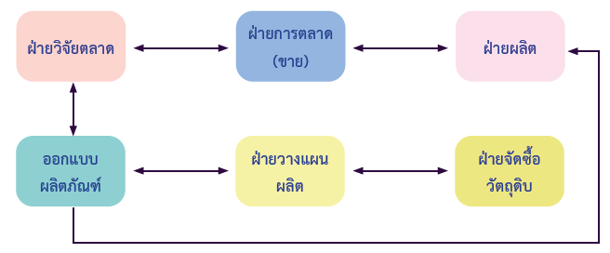
การมีส่วนร่วมของบุคลากร
(Involvement of People)
หลักการที่ 3
ความร่วมมือของบุคลากร คือ ความสำเร็จขององค์การ บุคลากรทุกคนไม่ใช่จะทำาหน้าที่ของตนเองให้ดีที่สุดเท่านั้น แต่ต้องให้ความร่วมมือร่วมใจกับเพื่อนร่วมงานในการสร้างผลงานให้สำเร็จตามเป้าหมายขององค์การ

Slide 7
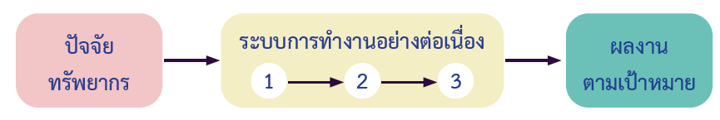
การดำเนินงานอย่างเป็นกระบวนการ
(Process Approach)
การดำเนินงานอย่างเป็นกระบวนการ คือ การนำเอาทรัพยากรหรือปัจจัยการผลิต เช่น บุคลากรเทคโนโลยีวัตถุดิบ ป้อนเข้าสู่ระบบการทำงานของหน่วยงานต่าง ๆ เพื่อให้ได้ผลงานตามเป้าหมาย
หลักการที่ 4

Slide 8
การบริหารงานอย่างเป็นระบบ
(System Approach to Management)
การบริหารงานอย่างเป็นระบบ หมายถึง การให้ความสำคัญกับการสัมพันธ์เกี่ยวข้องกันของหน่วยงานต่าง ๆ ขององค์การ เพราะทุกหน่วยงานมีส่วนร่วมในการสร้างผลงานคุณภาพตามความต้องการของลูกค้าทั้งโดยตรงและโดยอ้อม ดังแผนภูมิ
หลักการที่ 5

Slide 9

ในภาวะของการแข่งขันทางธุรกิจและการเปลี่ยนแปลงทางสังคมอย่างรวดเร็วทำให้องค์การต้องมีการปรับปรุงอยู่ตลอดเวลา เพื่อความสามารถในการตอบสนองความต้องการของลูกค้าอย่างมั่นคง
การปรับปรุงงานอย่างต่อเนื่อง
(Continual Improvement)
หลักการที่ 6
การปรับปรุงงานอย่างต่อเนื่องยังช่วยเสริมสร้างให้องค์การมีความสามารถแข่งขันกับคู่แข่งขันทางธุรกิจ มีกำไรเพิ่มขึ้นและขยายงานได้มากขึ้น

Slide 10

การใช้ข้อเท็จจริงเป็นพื้นฐานในการตัดสินใจ
หลักการที่ 7
การตัดสินใจเลือกวิธีการทำงาน หรือเลือกวิธีการแก้ปัญหาหรือเพื่อการดำเนินการใด ๆ เพื่อให้เกิดประสิทธิภาพต่อการบริหารงาน ต้องใช้ข้อเท็จจริงหรือข้อมูลที่ถูกต้องและมีการวิเคราะห์ด้วยหลักการและเหตุผลอย่างเป็นระบบ

Slide 11

การสร้างสัมพันธภาพกับตัวแทนจำหน่ายหรือองค์การที่เกี่ยวข้องด้วยพื้นฐานของผลประโยชน์ที่เสมอภาคกัน
ตัวแทนจำหน่าย (Supplier)
หรือองค์การอื่นที่เกี่ยวข้องกับองค์การของเราแม้ว่าผลประโยชน์หรือผลตอบแทนจะไม่เกี่ยวข้องกัน แต่ความสัมพันธ์ในเชิงธุรกิจย่อมทำให้ผลประโยชน์ที่ได้รับมีความสัมพันธ์กัน ดังนั้นสัมพันธภาพระหว่างองค์การจึงควรอยู่บนพื้นฐานของความเสมอภาคด้านผลประโยชน์ เพราะต่างก็ต้องพึ่งพาซึ่งกันและกัน ถ้ามีความเข้าใจกันและมีสัมพันธ์ที่ดี ย่อมส่งผลให้เกิดการดำเนินงานในเชิงสร้างสรรค์ร่วมกัน เพื่อผลประโยชน์สูงสุดของทุกฝ่าย
หลักการที่ 8

Slide 12

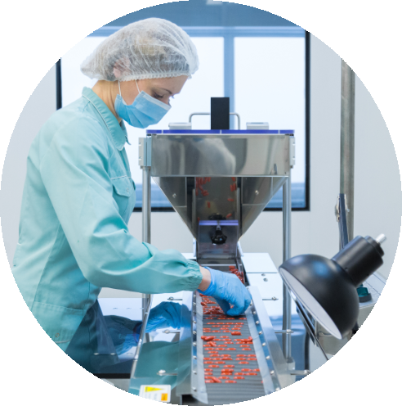

3.
กระบวนการบริหารงานคุณภาพ
กระบวนการบริหารงานคุณภาพ คือ กระบวนการที่ประกอบด้วย
01
ปัจจัยนำเข้า
(Input)
02
กระบวนการดำเนินงาน
(Process)
03
ผลการดำเนินงาน
(Output)

Slide 13
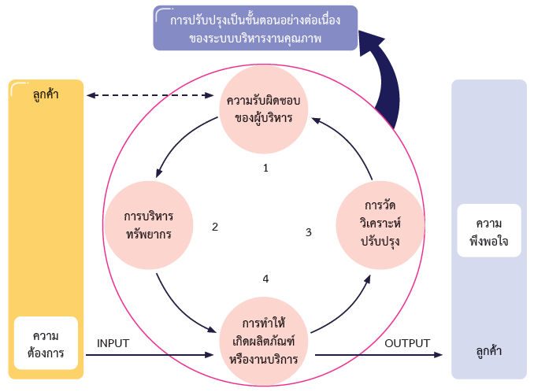

Slide 14

4.
ความสัมพันธ์ระหว่างคุณภาพและระบบการผลิต
ในฝ่ายผลิต ระบบการผลิตจะต้องผลิตให้ได้ตามมาตรฐานที่กำหนด การตรวจสอบจึงจัดว่าเป็นสิ่งที่สำคัญในการผลิตเพื่อนำผลตรวจสอบไปแก้ไขปรับปรุงได้ทันท่วงที แต่การตรวจสอบในระบบการผลิตบางครั้งก็เกิดปัญหา โดยทั่วไปการสรุปปัญหาหรือจุดบกพร่อง ซึ่งเป็นความผันแปรที่เกิดขึ้นได้เสมอในการผลิตสาเหตุสามารถแยกออกได้ดังนี้
1. ความผันแปรที่เกิดขึ้นตามธรรมชาติ
2. ความผันแปรที่เกิดขึ้นแน่นอน

Slide 15
5.
การควบคุมคุณภาพ
หลักสำคัญสำหรับงานควบคุมคุณภาพให้ประสบความสำเร็จ มีดังนี้
01
จุดสำคัญสำหรับการควบคุมคุณภาพในกระบวนการ
1. นโยบายและวัตถุประสงค์
2. ความเป็นผู้นำในการปรับปรุงคุณภาพ
3. การวางแผนและการดำเนินการควบคุม
4. การจูงใจ

Slide 16

02
องค์ประกอบในการควบคุมคุณภาพและเครื่องมือที่ใช้
แนวทางความคิดเกี่ยวกับคุณภาพในที่นี้จะนำเสนอเครื่องมือ วิธีการที่ใช้ในการควบคุมคุณภาพในระดับพื้นฐานทั่วไป คือ การกำหนดมาตรฐานและการตรวจสอบการควบคุมคุณภาพโดยใช้สถิติและกิจกรรมในกลุ่มสร้างคุณภาพ

Slide 17

1. ใบตรวจสอบ (Check sheet)
2. การจำแนกข้อมูล (Stratification)
3. กราฟ (Graph)
4. แผนภูมิพาเรโต (Pareto Diagram)
03
เทคนิคทางสถิติที่ใช้ในการควบคุมคุณภาพ
5. ผังแสดงเหตุและผล (Cause-and-Effect Diagram)
6. ฮิสโตแกรม (Histogram)
7. ผังการกระจาย (Scatter Diagram)

Slide 18

6.
การบริหารงานคุณภาพแบบเบ็ดเสร็จ
ความหมายของ TQM การบริหารคุณภาพแบบเบ็ดเสร็จ (TQM) หมายถึง แนวทางในการบริหารขององค์การที่มุ่งเน้นคุณภาพ โดยสมาชิกทุกคนขององค์การมีส่วนร่วมและมุ่งหมายผลกำไรในระยะยาวด้วยการสร้างความพึงพอใจให้แก่ลูกค้า
การบริหารคุณภาพทีคิวเอ็ม (TQM)
การบริหารคุณภาพที่ทุกคนมีส่วนร่วม (Total Quality Management : TQM)

Slide 19

หลักการควบคุมคุณภาพกิจกรรมคิวซีซี
(Quality Control Circle : QCC)
QCC สามารถกล่าวได้ว่าเป็นกิจกรรมที่สร้างความร่วมมือร่วมใจในการสร้างผลงานให้ได้คุณภาพตามเป้าหมาย โดยการค้นหาจุดอ่อนและหาสาเหตุของปัญหา QCC จะใช้ข้อมูลจริงในการแก้ปัญหา โดยต้องมีข้อมูลของปัญหาที่ชัดเจนและมีหลักฐานที่สามารถเชื่อถือได้ จึงจะทำให้การนำเสนอแนวทางการแก้ไขปัญหาได้รับการ

Slide 20

กิจกรรม 5 ส.
กิจกรรม 5 ส. เป็นกระบวนการหนึ่งที่เป็นระบบที่มีแนวปฏิบัติที่เหมาะสมสามารถนำมาใช้เพื่อปรับปรุงแก้ไขงานและรักษาสิ่งแวดล้อมในสถานที่ทำงานให้ดีขึ้น ทั้งในส่วนงานด้านการผลิตและด้านการบริการซึ่งนำมาใช้ในการเพิ่มประสิทธิภาพการทำงานขององค์การได้อีกทางหนึ่ง

Slide 21
การควบคุมคุณภาพพีดีซีเอ (PDCA)
P = Plan หมายถึง การวางแผน,
D = Do หมายถึง การปฏิบัติตามแผน,
C = Check หมายถึง การตรวจสอบ,
A = Action หมายถึง การดำเนินการให้เหมาะสม
การควบคุมคุณภาพคือ กระบวนการที่จัดทำขึ้นเพื่อให้ได้คุณภาพของผลิตภัณฑ์ตามที่กำหนดมาตรฐานไว้ การควบคุมคุณภาพพีดีซีเอ (PDCA : Plan-Do-Check-Act) มี 4 ขั้นตอนหลัก ๆ คือ

Slide 22
6.
การวัดและตรวจสอบผลการดำเนินงาน
การตรวจสอบผลการดำเนินงานภายในองค์การ
- การบรรลุวัตถุประสงค์คุณภาพและเป้าหมายตอบสนองความต้องการของลูกค้า
การตรวจสอบผลการดำเนินงานภายในองค์การมีเป้าหมายสำคัญคือ
- ค้นหาข้อผิดพลาดของแต่ละกระบวนการที่จะกลายเป็นจุดอ่อนขององค์การ
- หาทางแก้ไขจุดอ่อนและเสริมจุดแข็งให้มีประสิทธิภาพมากขึ้น

Slide 23

การวัดและตรวจสอบผลิตภัณฑ์
2. การทบทวนผลการวัดและตรวจสอบผลิตภัณฑ์
1. การวัดและตรวจสอบในกระบวนการผลิต
เป็นการตรวจสอบก่อนการส่งมอบเพื่อรับรองคุณภาพของผลิตภัณฑ์ตามที่ลูกค้าต้องการ มีขั้นตอนสำคัญดังนี้
3. การตรวจหรือทดสอบโดยลูกค้า
4. การรับรองผลิตภัณฑ์

